Slide 1

Технология проектно-исследовательской деятельности на уроках истории и обществознания в 5-8 классах
Подготовил: Филяков Степан Викторович – учитель истории и обществознания

Slide 2
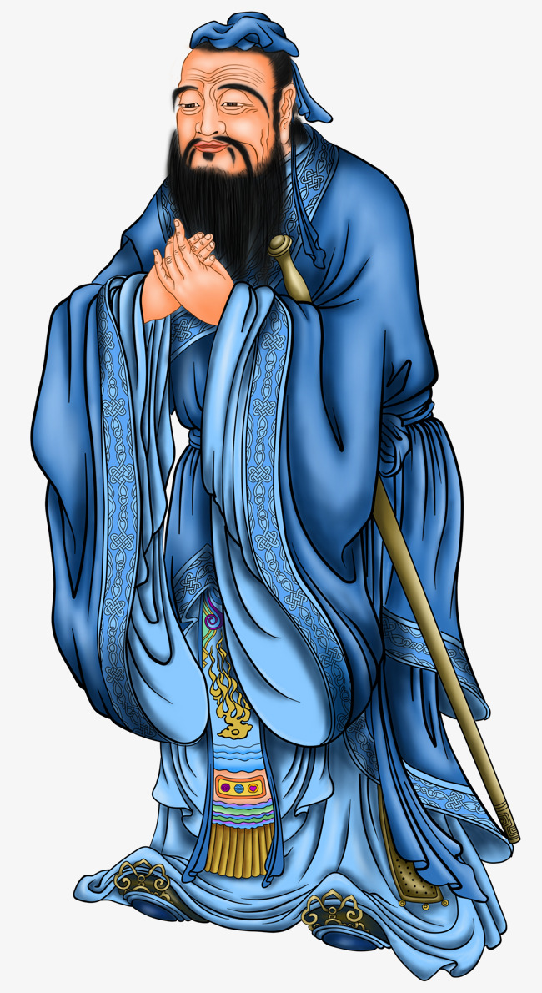
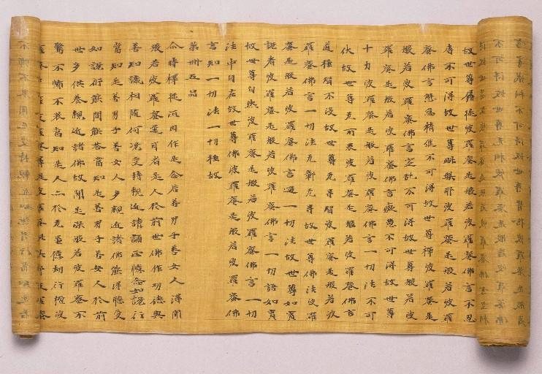
«Скажи мне – и я забуду. Покажи мне – и я запомню. Вовлеки меня – и я научусь».
Китайская пословица

Slide 3


Цель общего образования – формирование разносторонне развитой личности, обладающей высоким уровнем общекультурного и личностного развития, способной к самостоятельному решению новых, ещё неизвестных задач.

Slide 4


Приоритетной задачей современного образования в целом, в том числе и исторического, становится не передача готовых знаний, а формирование творческой личности, умеющей и готовой приспосабливаться к изменяющейся реальности, осваивать в течение жизни новые специальности, получать новые знания и умения.

Slide 5


Проект – это пять «П»:
1. Проблема;
2. Проектирование (планирование);
3. Поиск информации;
4. Продукт (создание проектного продукта)
5. Презентация проектного продукта.

Slide 6
Метод проектов позволяет учащимся самостоятельно добывать знания. Преимущества:
во-первых, позволяет решить проблему мотивации учащихся;
во-вторых, реализуется личностно-ориентированный подход, когда каждый учащийся может выбрать ту тему проекта, которая ему интересна, и в рамках которой он сможет реализовать себя наиболее полно;
в-третьих, работая над проектом, учащиеся осваивают алгоритм выполнения работы, учатся самостоятельно искать и анализировать литературу и другие источники информации;
и как результат – развитие их творческих и интеллектуальных способностей, самостоятельности и ответственности;
и, в-четвёртых, метод проектов тесто связан с информационными технологиями, без знания и использования которых современное общество существовать просто не может.

Slide 7
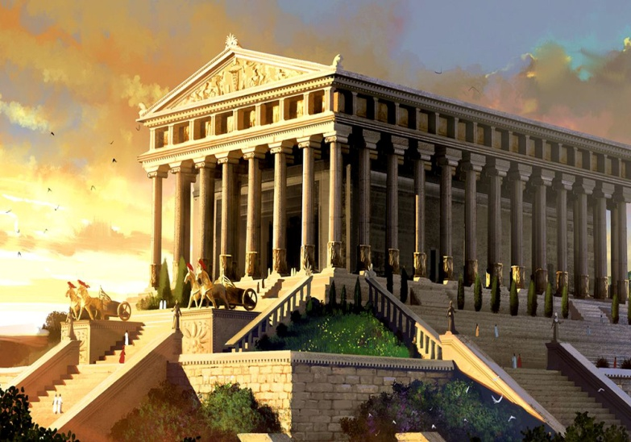
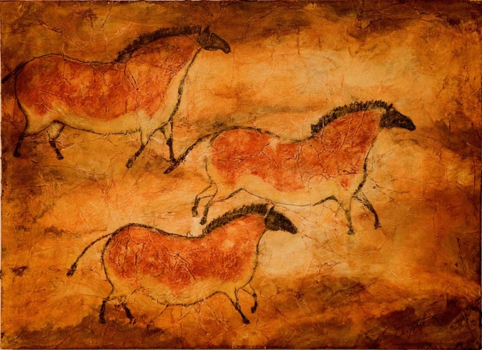
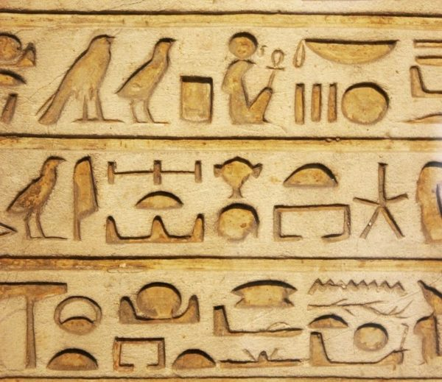
В V классе проектная деятельность может быть следующих типов:
информационная: «Развитие письменности в Древнем мире»;
творческая: «Семь чудес света», «Наскальная живопись»;
ролево-игровая: «Школа в Междуречье».
Форма работы может быть – как групповой, парной, так и индивидуальной.

Slide 8
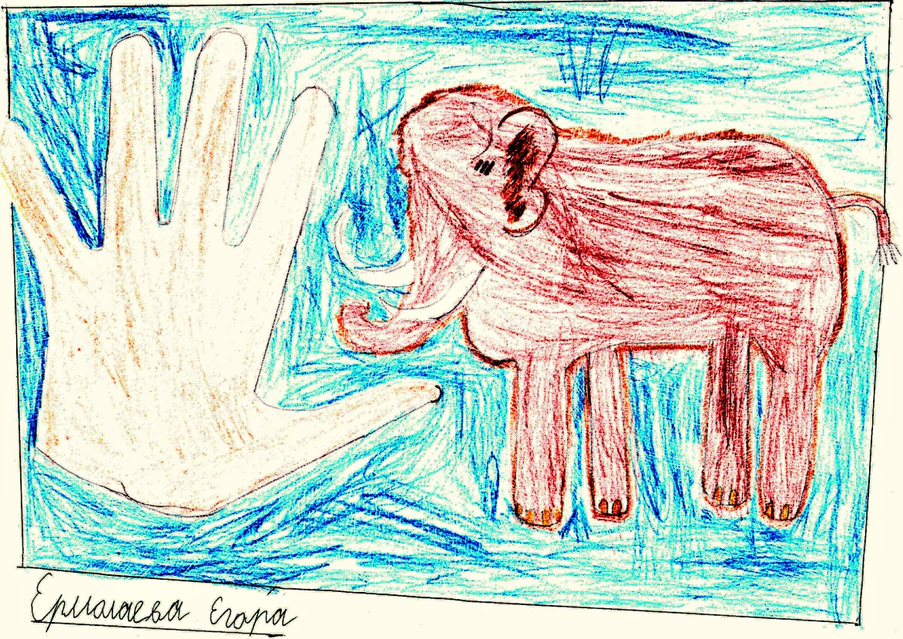
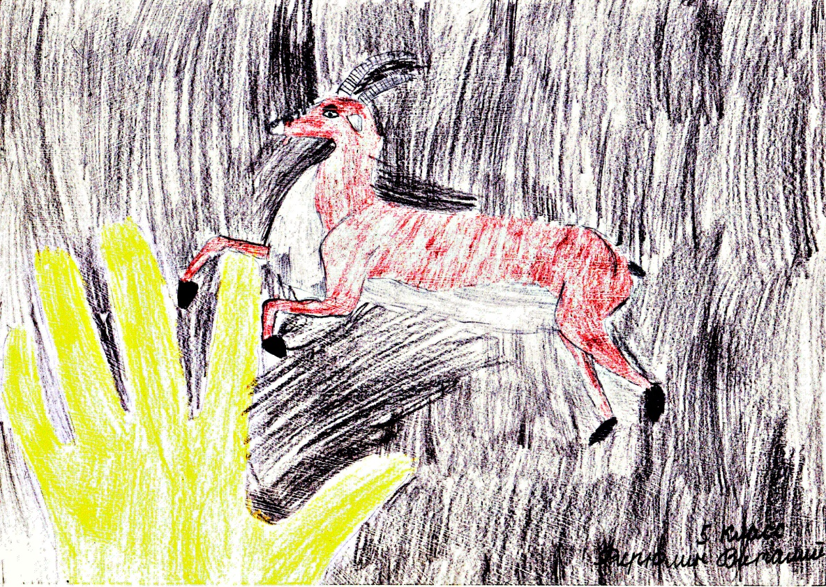
«Наскальная живопись»
Фирюлин Виталий. «Человек заколдовывает горного козла». 5 класс.
Ермолаев Егор. «Человек заколдовывает мамонта». 5 класс.

Slide 9
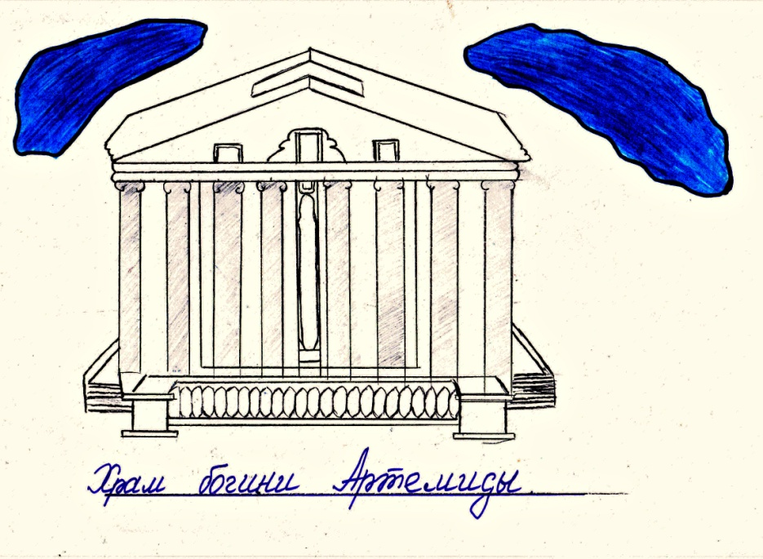
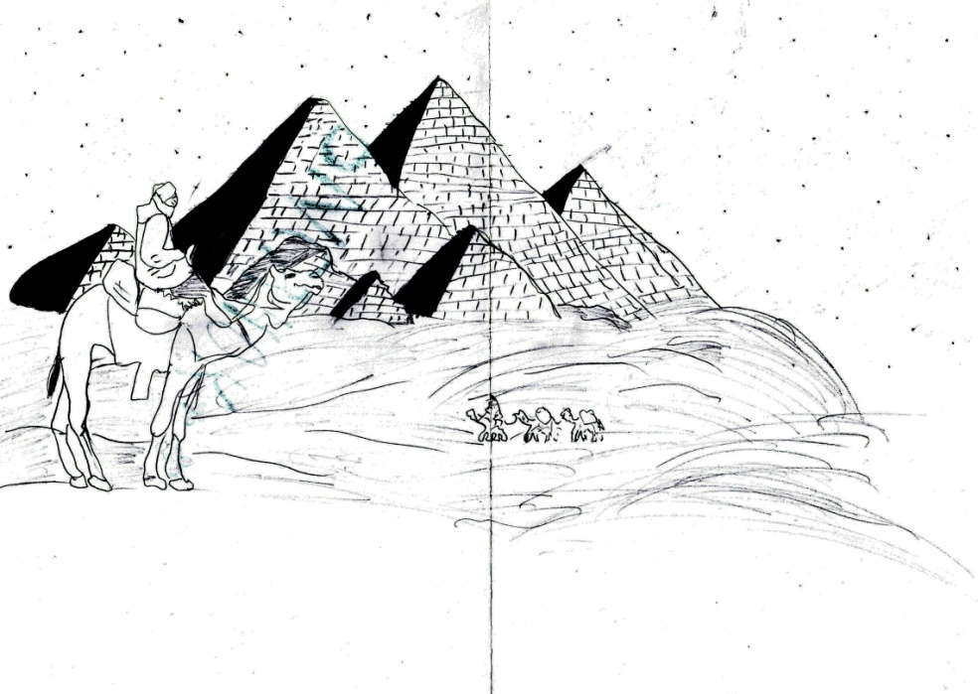
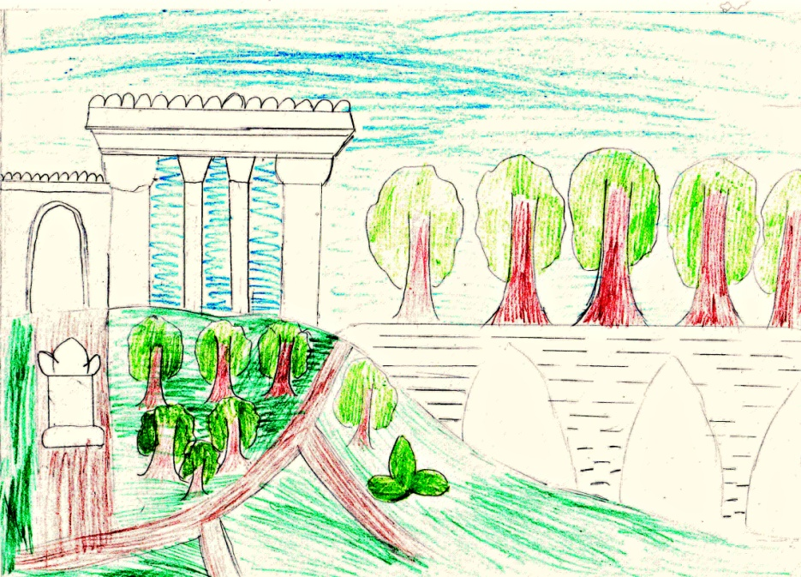
«7 чудес света»
Бабунова Анастасия. «Египетские пирамиды». 5 класс.
Зимина Снежана. «Храм Артемиды Эфесской». 5 класс.
Егина Дарья. «Висячие сады Семирамиды». 5 класс.

Slide 10
В VI классе, помимо творческих макетов средневекового замка, корабля викингов, средневековой деревни, мы переходим к более сложным формам. К примеру, после изучения темы, посвященной рыцарям, ребятам предлагается придумать свою историю жизни рыцаря, свой герб, знамя, девиз. Подобное выполнение мини-проектов предполагает создание конкретного продукта, который может представлять разнообразные формы. Значимость мини-проектов в том, что они могут стимулировать внутреннюю познавательную мотивацию всех учащихся.

Slide 11
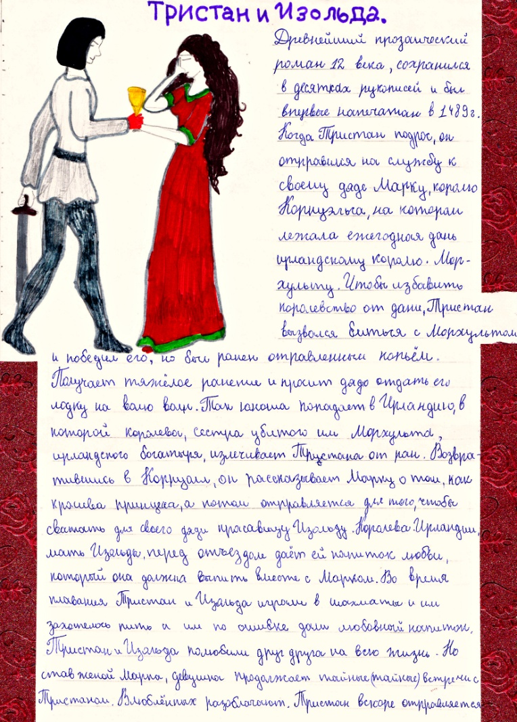
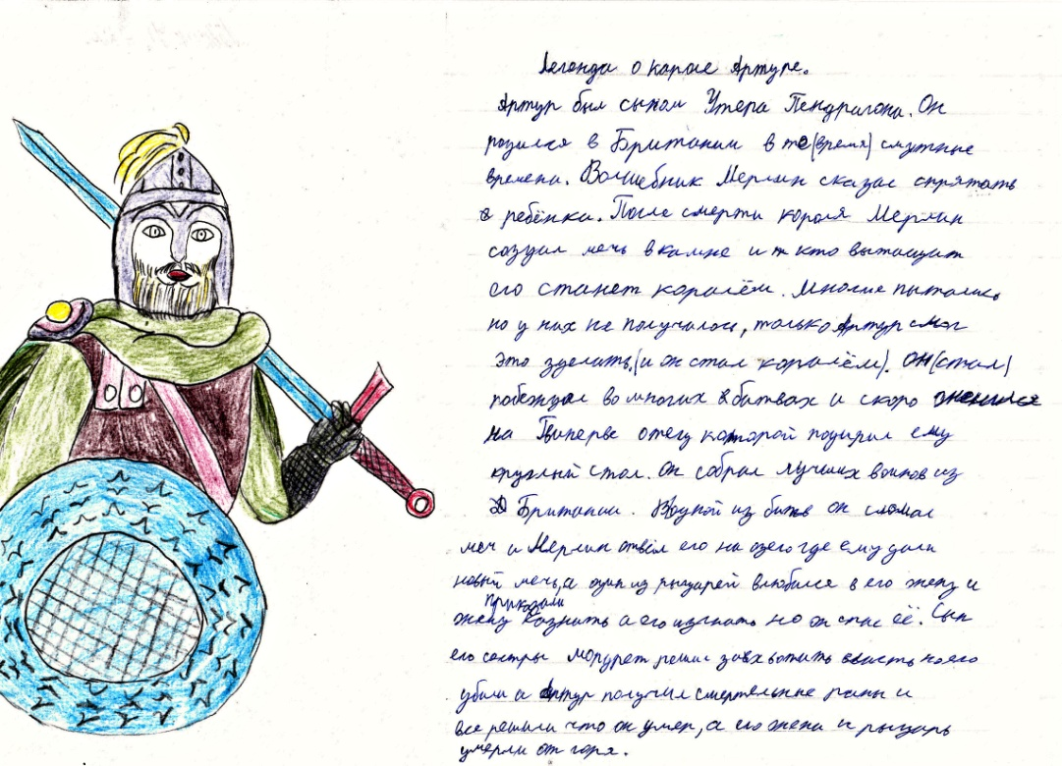
«Культура средневековья»
Лёвкин Даниил. «Легенда о короле Артуре». 6 класс.
Бабунова Анастасия. «Тристан и Изольда». 6 класс.

Slide 12
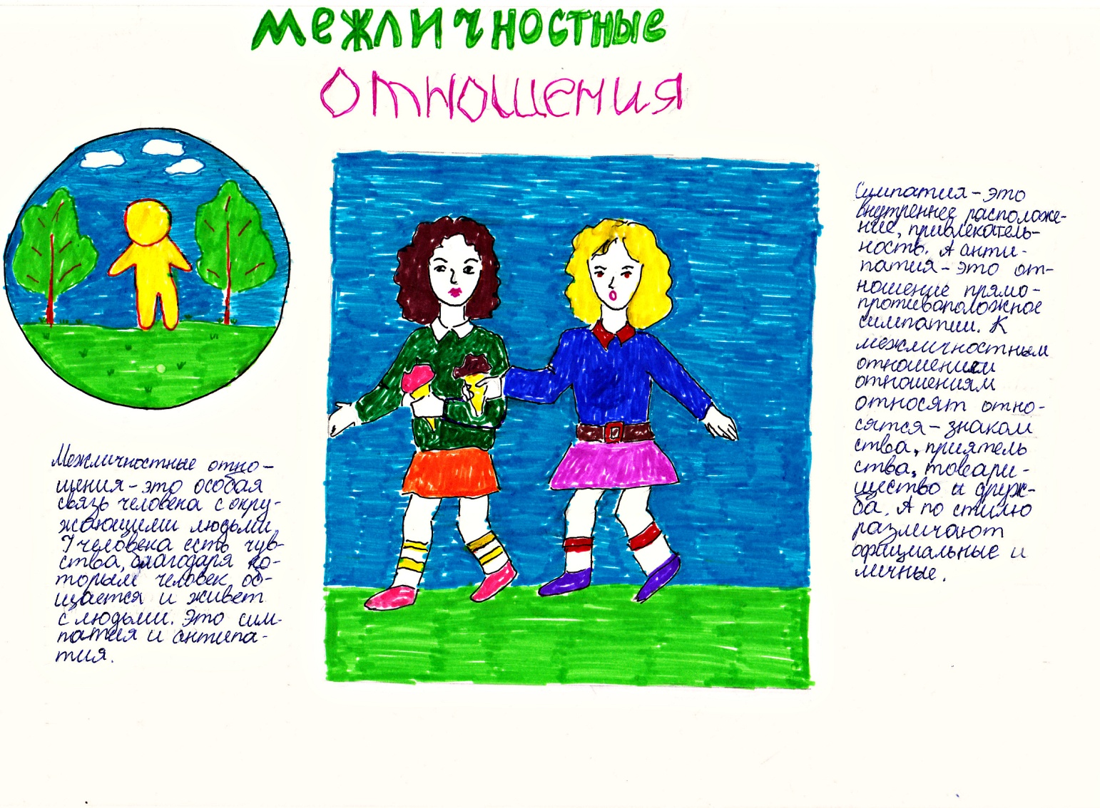
«мини-проект по обществознанию»
Мешкова Мария. «Межличностные отношения». 6 класс.

Slide 13
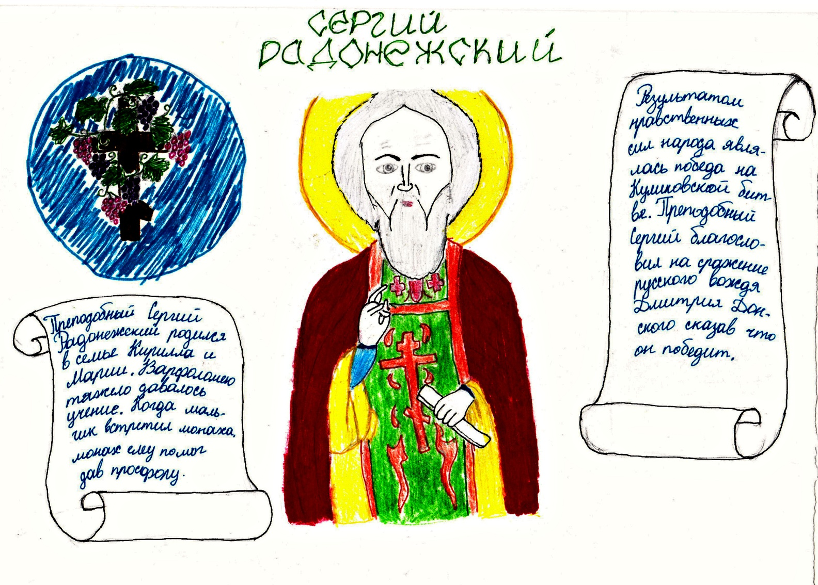
«мини-проект по истории россии»
Мешкова Мария. «Сергий Радонежский». 6 класс.

Slide 14
В VII-VIII классах, когда ребёнок овладеет первоначальными навыками проектной деятельности, то, помимо творческих проектов, целесообразно переходить к более сложным типам проектов – исследовательским, практико-ориентированным и другим. В этих классах учащиеся имеют уже некоторый запас исторических знаний, овладевают навыками самостоятельной работы, умеют анализировать, сравнивать, выбирать главное. Поэтому темы проектов уже более сложные, требующие значительного количества времени, изучения большого числа источников и литературы, глубокого осмысления, анализа, сравнения.

Slide 15
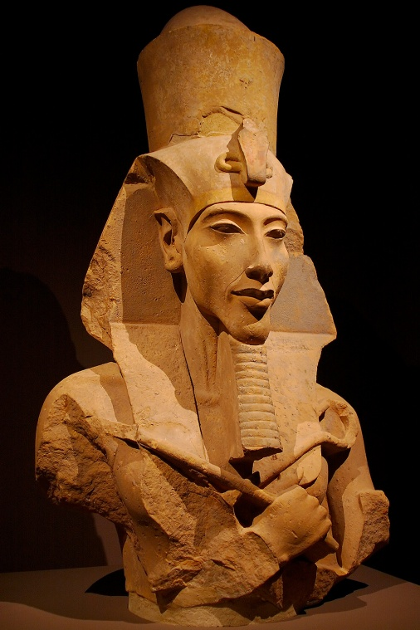
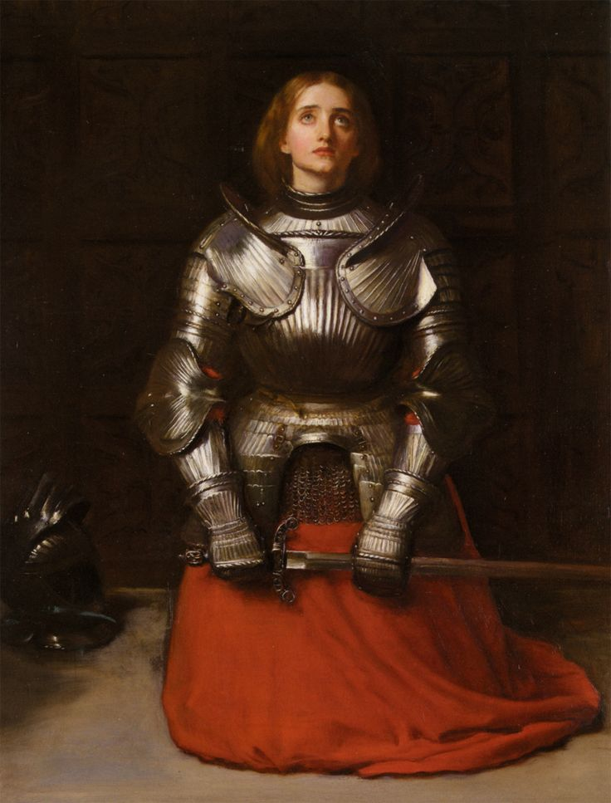
Научно-практическая конференция «юный исследователь»
«Жанна д’Арк – национальная героиня Франции» – Егина Дарья (6 класс)
«Религиозная реформа Эхнатона: на пути к единобожию» - Бадина Елизавета и Фирюлин Виталий (5 класс)

Slide 16
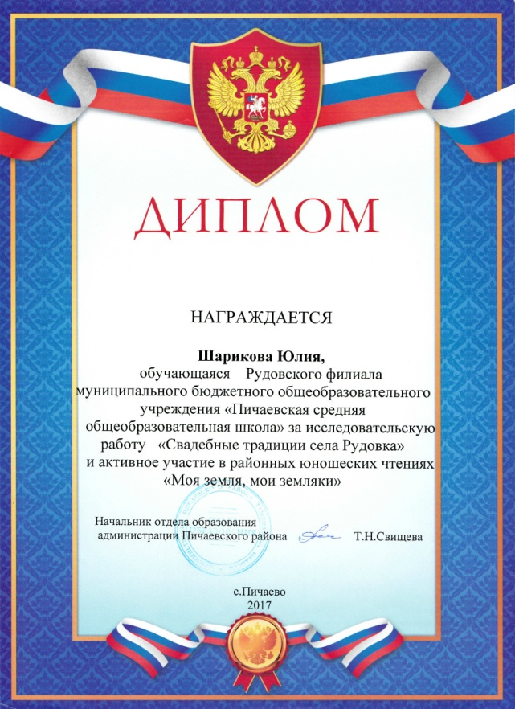
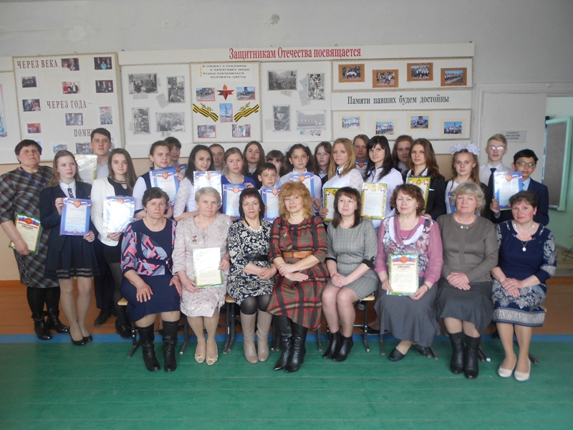
Проектная деятельность и краеведческие чтения «Моя земля, мои земляки»
«Свадебные традиции и обычаи села Рудовка» – Шарикова Юлия (8 класс)
Краеведческие чтения в Рудовке, 2017 год

Slide 17
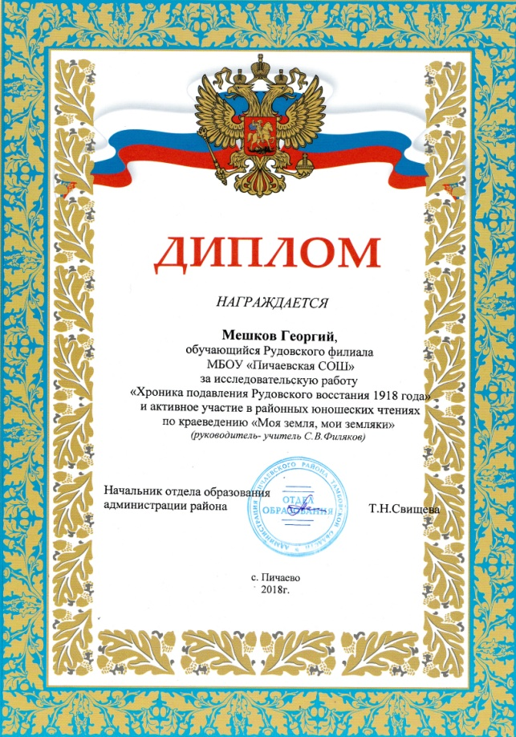
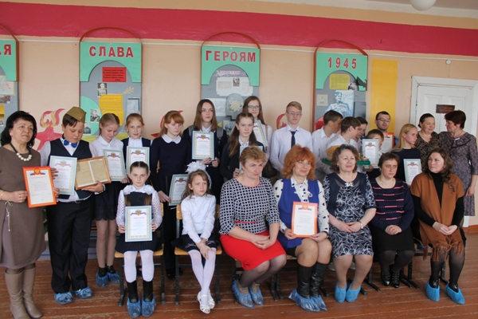
Проектная деятельность и краеведческие чтения «Моя земля, мои земляки»
«Хроника подавления Рудовского восстания 1918 года» – Мешков Георгий (10 класс)
Краеведческие чтения в Липовке, 2018 год

Slide 18
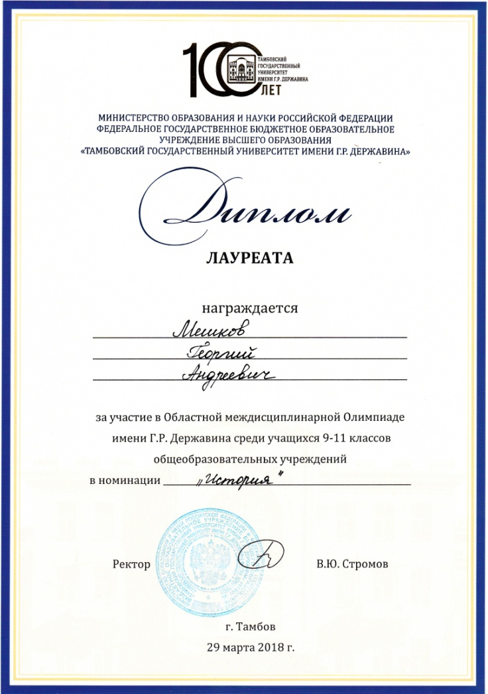
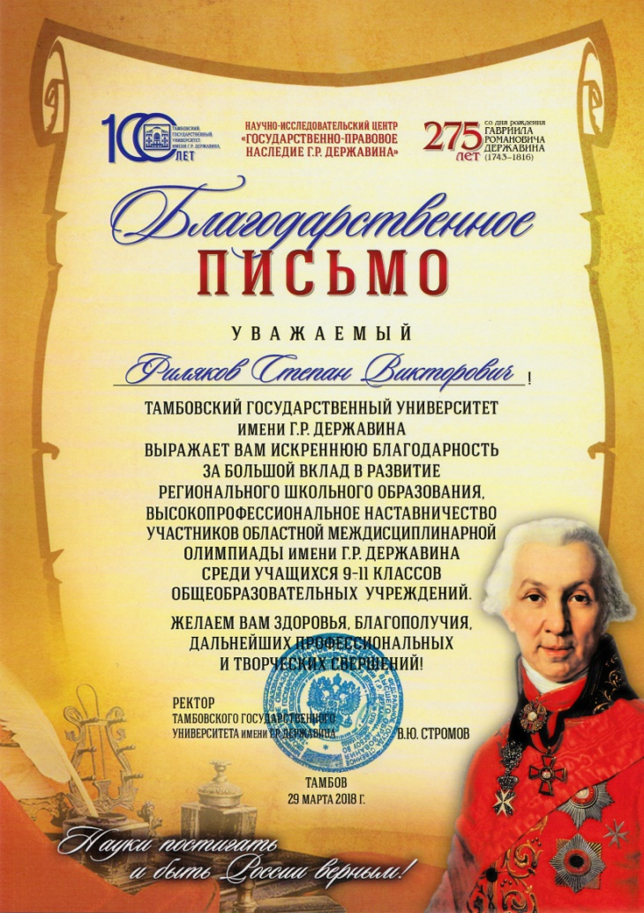
Исследовательская деятельность
«Г. Р. Державин – губернатор» - Мешков Георгий (10 класс) – областная междисциплинарная олимпиада имени Г. Р. Державина.

Slide 19

В современных условиях жизни недостаточно просто владеть набором знаний, умений и навыков, надо уметь применять их в реальной жизни, реальной ситуации.
Наиболее целесообразной формой использования творческого потенциала учащихся считается метод проектов и исследования.

Slide 20
Спасибо за внимание!

